Slide 1


SOSTENIBILITÀ AMBIENTALE
ECONOMIA CIRCOLARE
BASSA PRODUZIONE DI RIFIUTI
GIRO D’ITALIA DELLA CSR | TRENTO | 12 maggio 2021

Slide 2

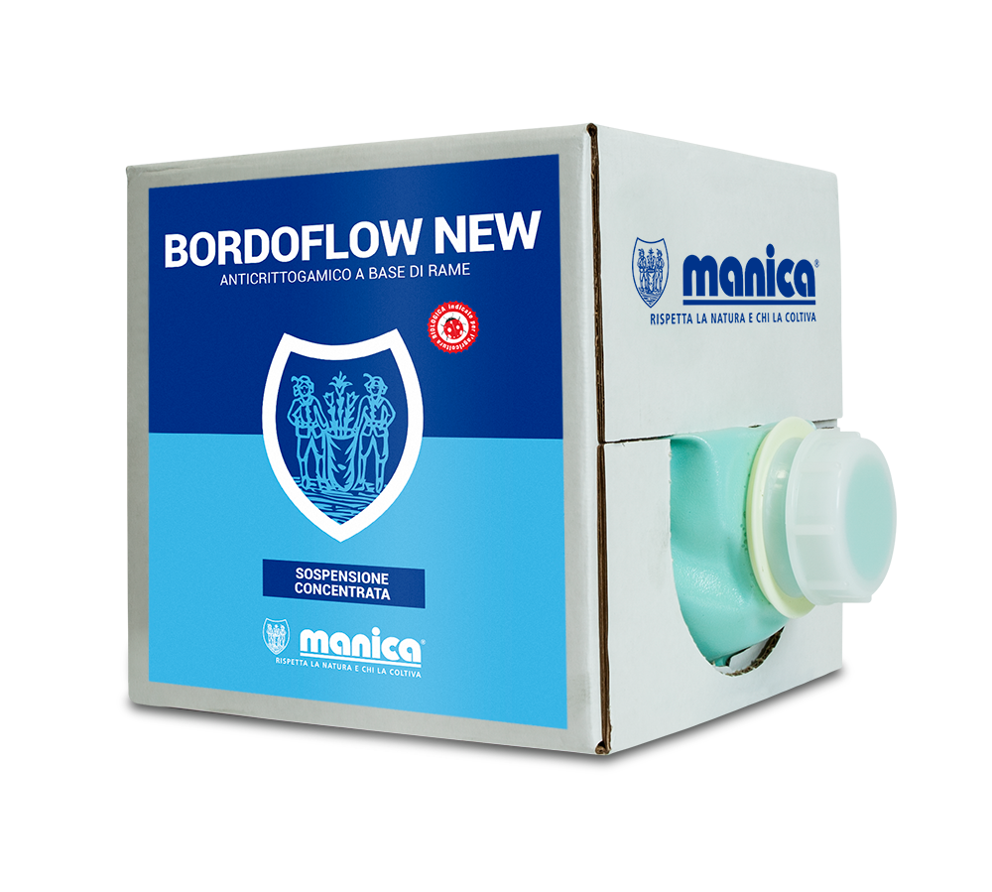


RAME RIGENERATO E GARANZIA DI RIDUZIONE DELLA CO₂
GRAZIE ALL’USO DI RAME RIGENERATO
-27% DI CO₂ IMMESSA
0,77 kg
CO₂ eq.
Rame da miniera
0,56 kg
CO₂ eq.
Poltiglia Flow 10 % Cu SC (1,00kg)

Slide 3
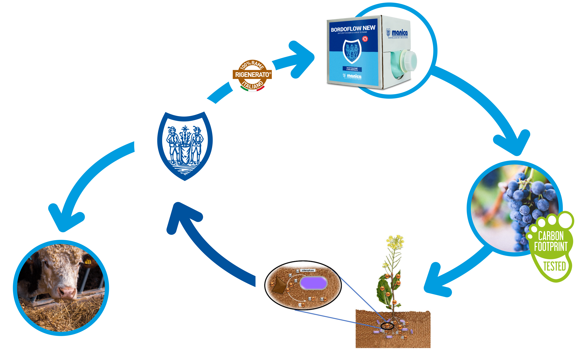
CIRCOLARITÀ. INNOVATIVA DI NATURA.
Agrofarmaci
Rameici
«Hi-Tech»
Foraggio per
Allevamenti
Zootecnici
MANICA SPA
Impiego
in campo
Sfalcio piante
Assorbimento
del rame con batteri e piante

